Slide 1

要
毫不妥协
希伯来书
Rick Griffith 博士 • Crossroads International Church Singapore
BibleStudyDownloads.org

Slide 2

有人喜爱跑步

Slide 3
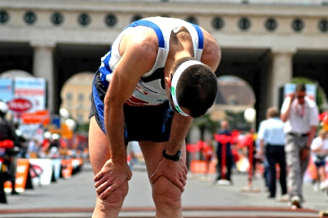
有人选择放弃

Slide 4
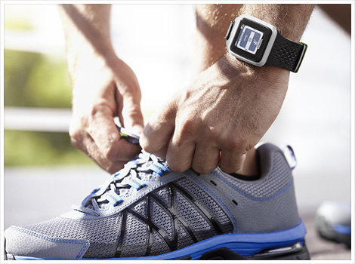
基督徒的生活是一场赛事

Slide 5

有些人跑得很好，但…

Slide 6
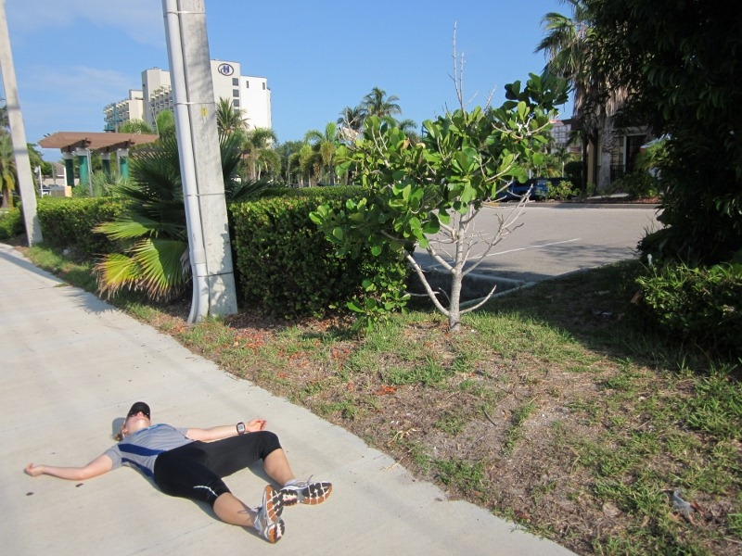
有些人却退出了基督徒的赛事

Slide 7

为什么要在基督的信仰上毫不妥协?
希伯来书
Notes:
Why should you NOT quit your belief in Christ—no matter how difficult it becomes to serve him?
为什么无论服事基督多么困难，你都不应该放弃对祂的信仰？

Slide 8

努力前行!
希伯来书的主要论点
Notes:
But is waiting to be contrasted with running? After all, the overall theme of Hebrews is to press on! This section ends with a specific exhortation…
但是，“等候”真的与“奔跑”形成对比吗？毕竟，《希伯来书》的整体主题是要坚持向前！
这一部分的结尾带有一个明确的劝勉……

Slide 9
希伯来书
256-
257
作者
收信人
写信地点
收信地点
不得而知

Slide 10
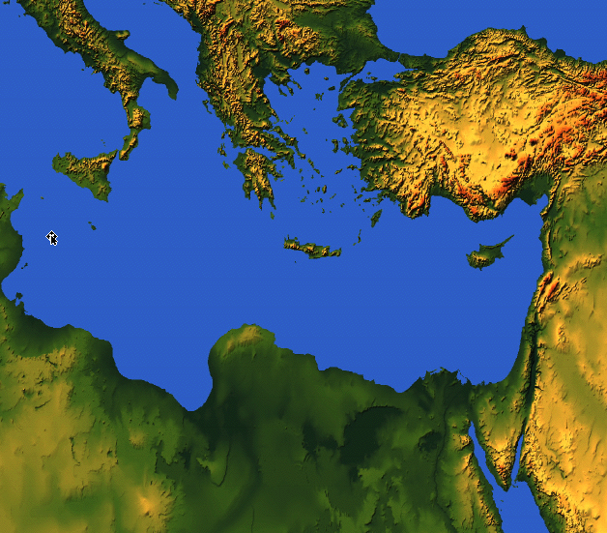

我自己觉得他们住在以色列
256
罗马
以色列

Slide 11
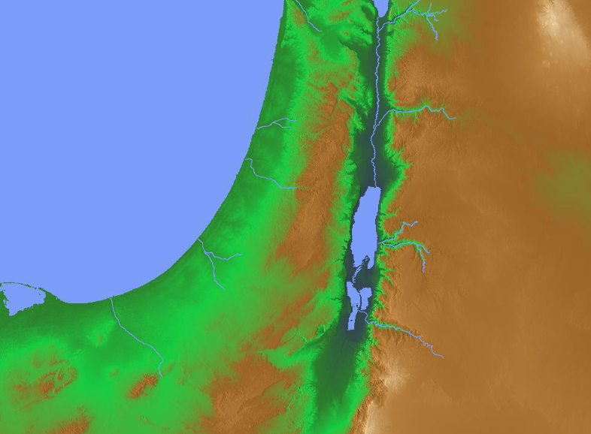
以色列
(AD 67-68)
耶路撒冷

Slide 12
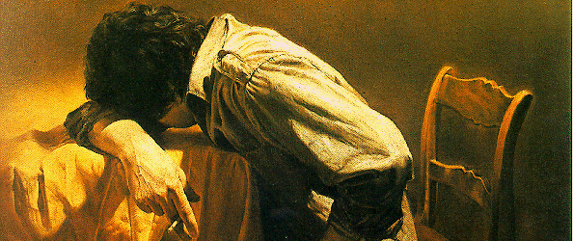
一个受压逼的犹太社区
“你们同情那些遭监禁的人；你们的家业被抢夺的时候，又以喜乐的心接受，因为知道自己有更美长存的家业。” (10:34 CNVS).
Notes:
They have a definite history to which the author is acquainted, including their conversion (2:3), ministry to other Christians (6:10), sufferings for the gospel (10:32-34), and present state of spiritual maturity (5:11ff.).
The readers may have been the leaders of a larger community since it is unlikely that the writer would expect the entire church to be teachers (5:12).
• 他们有一段明确的历史，作者对其十分熟悉，包括他们的归信经历（希伯来书 2:3）、对其他基督徒的服事（6:10）、因福音受苦（10:32-34），以及他们目前的属灵成熟度（5:11 及后续经文）。
• 这些读者可能是一个更大群体的领袖，因为作者不太可能要求整个教会都成为教师（5:12）。

Slide 13

这些读者是犹太裔基督徒。
"同蒙天召的圣洁的弟兄啊！你们应该想想耶稣…" (3:1)
"…就应该坚持所宣认的信仰。因为我们的大祭司并不是不能同情我们的软弱…"
(4:14b-15a)
"…弟兄们！我们凭着耶稣的血，可以坦然无惧地进入至圣所。 " (10:19)
"你们要回想从前的日子，那时，你们蒙了光照，忍受了许多痛苦的煎熬； " (10:32)
Notes:
We also know the readers were Christians. These are clearly believers—why else would he repeatedly call them "brothers and sisters"? These Jews were second-generation (2:1-4) believers (3:1; 4:14b-15a; 10:19, 32; cf. 12:7; 13:1, 20-22) who should have matured beyond their present immature state in Christ (5:11-14)
我们也知道这些读者是基督徒。他们显然是信徒——否则**作者为什么会一再称他们为“弟兄姊妹”呢？
这些犹太信徒是第二代信徒（希伯来书 2:1-4），他们本应在基督里成长成熟，但仍处于属灵幼稚的状态（3:1；4:14b-15a；10:19, 32；参见 12:7；13:1, 20-22）。
他们本应超越目前的属灵幼稚状态（5:11-14）。

Slide 14
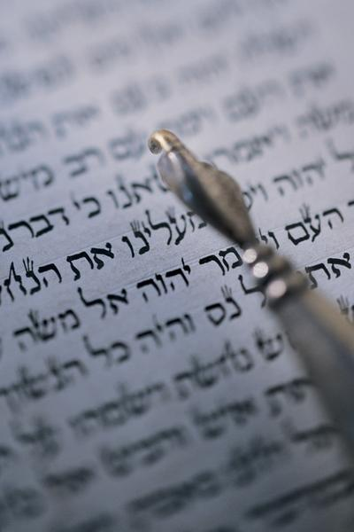
“我应该
回去吗?"
"因此，我们必须更加密切注意所听过的道理，免得我们随流失去。" (2:1 CNVS).
Notes:
No penalties are listed here, as in other warning passages (cf. 6:4-7; 10:26-31), but the penalties can’t include hell as the writer was among those who could "drift away" (2:1).
这里没有像其他警告经文中那样列出惩罚（参见 希伯来书 6:4-7；10:26-31），
但这些惩罚不可能包括地狱，因为作者也把自己列在那些可能“漂流而去”的人当中（希伯来书 2:1）。

Slide 15

Christ is Better
更好的
耶稣在希伯来书中的超越地位

Slide 16
为什么要在基督的信仰上毫不妥协?
希伯来书
Notes:
Why should you NOT quit your belief in Christ—no matter how difficult it becomes to serve him?
为什么无论服事基督多么困难，你都不应该放弃对祂的信仰？

Slide 17
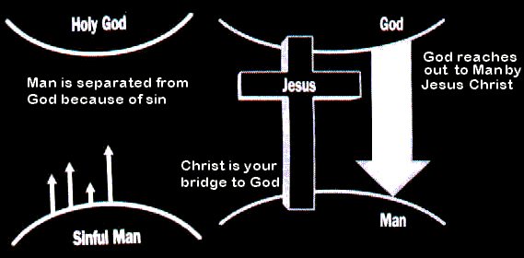
I. 耶稣比任何人或事物更好
(1:1–10:18)。
圣洁的神
圣洁的神
因着罪，我们与神隔离
神借着耶稣基督向我们伸手
基督是我们与
神之间的桥梁
罪人
罪人
希伯来书
Notes:
Christ is superior to whoever or whatever you or anyone else can imagine.
基督超越你或任何人能想象的所有人或事物。

Slide 18

希伯来书大纲
254
基督大祭司的身份比犹太教的更优越
基督超越的地位 |  |  | 基督卓越的祭司身份 |  |  |  |  | 坚忍不拔的信心
1:1–4:13 |  |  | 4:14–10:18 |  |  |  |  | 10:19–13:25
先知 | 天使 | 摩西 | 亚伦 | 麦基洗德 | 旧的盟约 | 帐 幕 | 祭 物 | 猖狂行罪恶 | 典范 | 以子的身分忍受煎熬 | 道德 | 弃绝神 | 劝 勉
1:1-3 | 1:4–2:18 | 3:1–4:13 | 4:14–6:20 | 7 | 8 | 9:1-10 | 9:11–10:18 | 10:19-39 | 11:1–12:3 | 12:4-13 | 12:14-17 | 12:18-29 | 13
基督的威荣 |  |  | 基督的职事 |  |  |  |  | 基督的彰显
神学 |  |  |  |  |  |  |  | 实践
未知作者、收信人、来源、目的地
主后 67-68

Slide 19
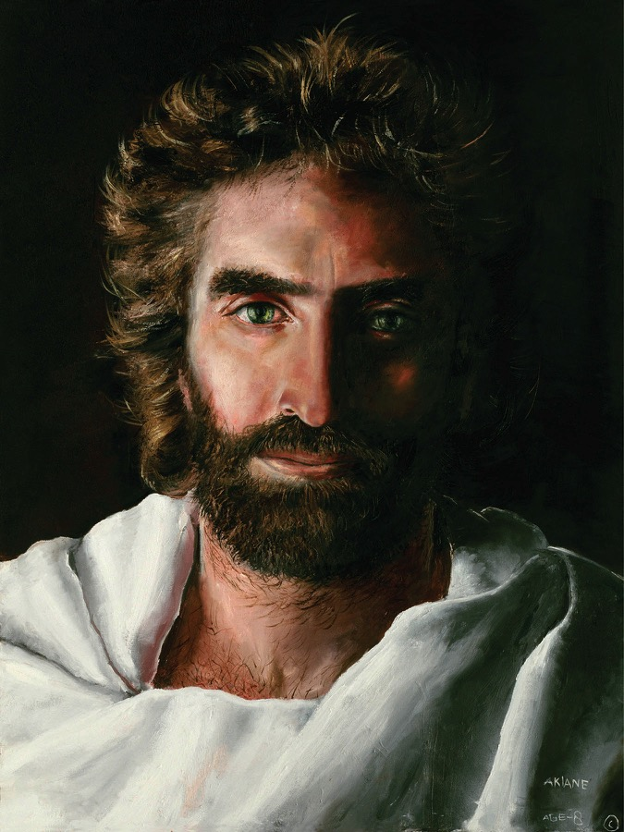
基督
尊贵的地位 (1:1–4:13)

Slide 20
Slides on
希伯来书 1

Slide 21
祂比旧约的先知更伟大，因此要跟随祂
（希伯来书 1:1-3）。

Slide 22
¹神在古时候，曾经多次用种种方法，接着先知向我们的祖先说话；²在这末后的日子，却借着祂的儿子向我们说话。神已经立祂作万有的承受者，并且接着祂创造了宇宙(“宇宙”或译:“诸世界”或“众世代”)。
希伯来书 1:1-2 （CNVS）

Slide 23
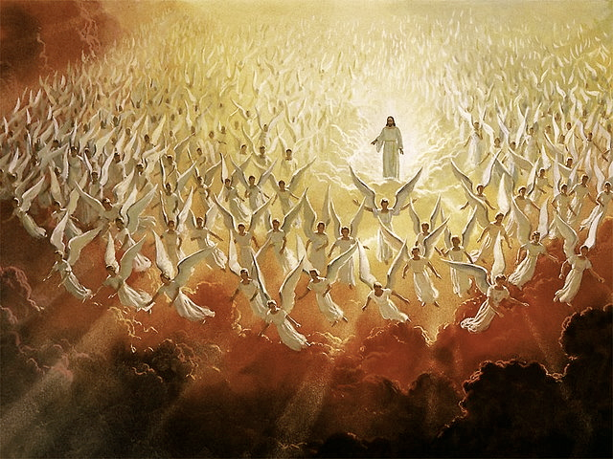
^{希伯来书 1:3 （CNSV）}
“祂是神荣耀的光辉，是神本质的真象，用自己带有能力的话掌管万有；祂作成了洁净罪恶的事，就坐在高天至尊者的右边。”

Slide 24
祂作为神与人，比天使更伟大，因此要尊崇祂为创造主
（希伯来书 1:4–2:18）。

Slide 25
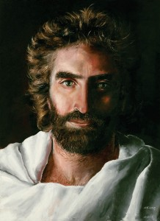
I. 耶稣是 神
祂是值得我们敬拜的 (1:4-14).
Notes:
We should worship only God—and Christ qualifies!
我们应当只敬拜神——而基督完全符合这个资格！

Slide 26
“但是论到儿子，却说：
‘神啊！祢的宝座是永永远远的，
祢国的权杖，是公平的权杖。
⁹ 祢喜爱公义，恨恶不法，
所以， 神，就是你的 神，
用喜乐的油膏抹你，胜过膏抹你的同伴.’”
(1:8-9 CNVS).
Notes:
The Father calls Jesus "God" in verses 8-9!
父神在第 8-9 节称耶稣为“神”！

Slide 27
Slides on
希伯来书 2

Slide 28

警告 1
离弃耶稣将带来管教。 (2:1-4)
Notes:
Of death…

Slide 29

希伯来书 2:1-2 （CNVS）
  "因此，我们必须更加密切注意所听过的道理，免得我们随流失去。
  ² 那透过天使所传讲的信息既然是确定的，所有干犯和不听从的，都受了应得的报应。
  ³ 如果我们忽略了这么大的救恩，怎么能逃罪呢？"
Notes:
We shouldn’t drift away from holding Christ above angels (2:1).
God disciplined disobedience to his past teaching through angels (2:2).
我们不应偏离，把基督置于天使之上的信仰（希伯来书 2:1）。
神曾借着天使传达过去的教训，并惩治悖逆的人（希伯来书 2:2）。

Slide 30
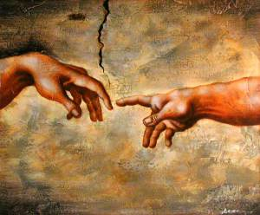
III. 耶稣是一个值得统治的人 (2:5-18)
Notes:
The original rule was given to the man, Adam—and only a human could fulfill OT prophecies of Messiah’s reign—and Christ qualifies here too
起初的统治权是赋予人类的，即亚当——只有人类才能实现旧约关于弥赛亚统治的预言，而基督在这一点上也完全符合。

Slide 31
(2:6-8 NLT)
“但是有人在圣经上某一处证实说：
‘人算什么，祢竟记念他？ 世人算什么，祢竟眷顾他？
⁷祢使他暂时成了比天使卑微 ，却赐给他荣耀尊贵作冠冕，
⁸使万物都服在他的脚下 ’”
(2:6-8a CNVS)
“但是有人在经上某处郑重地见证说：
‘人 算什么，祢竟然顾念他? 人之子算什么，祢竟然照顾他?
⁷祢使他暂时比天使低微，祢赐他荣耀和尊贵为冠冕;
⁸祢使万有都服从在他的脚下 ’”
(2:6-8a CSBS)
Notes:
Psalm 8:4-6 promised authority to rule the future world to the man Jesus (2:6-13).
Should we accept as a better translation "what are mere mortals" (2:6 NLT), referring to all men, or is "what is man" (NAU)?
Zane Hodges writes, "A portion of Psalm 8 was now quoted. While the psalm as a whole is often read as a general statement about the role of man in God’s Creation, it is clear in the light of Hebrews 2:5 and the application that follows in verses 8b-9 that the author of Hebrews read it primarily as messianic and eschatological. In doing so he stood well within the New Testament perspective on the Old Testament, a perspective directly traceable to Jesus Himself (cf. Luke 24:25-27, 44-45)" (BKC, 2:784).
I agree with this as verse 8 applies to Jesus—not to mankind: "But we have not yet seen all things put under their authority."
This was not true of Adam, who did have all the earth originally under his authority.
However, while Jesus has all authority now (Matt. 28:19), he does not exercise that full authority over the earth.
In fact, the "son of man" (2:6b) is a title for the ruling Messiah in Daniel 2:13.
Jesus was put under angels while on earth, but that was only temporary so he could go to the cross. Now, "crowned with glory and honor" (2:9b), he is our perfect "ruler" (2:10b).
诗篇 8:4-6 应许了人子耶稣对未来世界的统治权（希伯来书 2:6-13）。
我们是否应该接受“人算什么”（如 NAU 版本）这一翻译，指的是所有人，还是“世人算什么”（如 NLT 版本）？
赞恩·霍奇斯（Zane Hodges） 解释道：
“此处引用了《诗篇》第 8 篇的一部分。虽然整篇诗篇通常被理解为对人类在神创造中的角色的一般性描述，但根据希伯来书 2:5 和接下来 8b-9 节的应用来看，希伯来书的作者主要将其解读为弥赛亚性的和末世论性的。在这样做时，他完全符合新约对旧约的诠释，这种视角可以直接追溯到耶稣自己（参 路加福音 24:25-27, 44-45）。”（BKC, 2:784）
我同意这一观点，因为 希伯来书 2:8 的应用是指向耶稣，而不是指向全人类：
“只是如今我们还没有看见万物都服他。”
这并不适用于亚当，因为亚当最初确实拥有对地球的统治权。
然而，尽管耶稣现在拥有一切的权柄（马太福音 28:19），但他目前并未完全执行对地球的全面统治。
事实上，“人子”（son of man） 在 但以理书 7:13 中是统治弥赛亚的称号。
耶稣在地上时暂时处于天使之下，是为了受死在十字架上。然而，现在他已被**“荣耀尊贵为冠冕”（希伯来书 2:9b），成为我们完美的“元帅”（希伯来书 2:10b）**。

Slide 32
Slides on
希伯来书 3

Slide 33
他比摩西更伟大，所以不要在千禧年国度中失去迦南地
（希伯来书 3:1–4:13）。

Slide 34
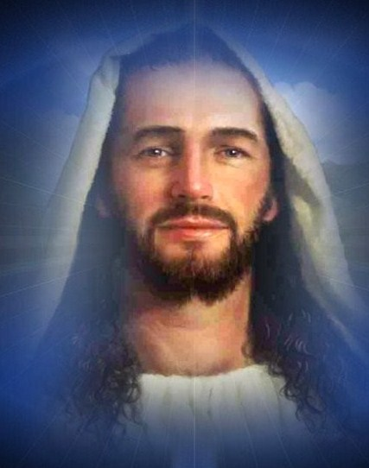
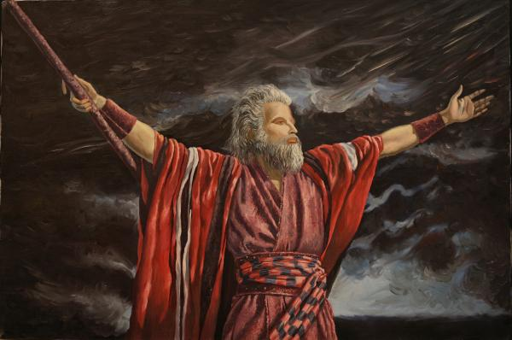
比摩西更尊贵 (3:1–4:7)

Slide 35
警告 2
离弃耶稣使我们丧失未来的统管权。(3:7-19)
Notes:
Turning our backs on Christ disinherits us from our millennial reign with Christ.
背弃基督使我们失去与基督同享千禧年统治的权利。

Slide 36

希伯来书 3:12-14 (CNY)
弟兄们，你们要小心，免得你们中间有人存着邪恶、不信的心，以致离弃了永活的 神；
13 趁着还有叫作“今天” 的时候，总要天天互相劝勉，免得你们中间有人受了罪恶的诱惑，心里就刚硬了。
14 如果我们把起初的信念坚持到底，
就是有分于基督的人了.

Slide 37
Slides on
希伯来书 4

Slide 38

“这样看来，为了 神的子民，必定另外有一个“安息日”的安息保留下来。 10因为那进入 神安息的人，就歇了自己的工作，好象 神歇了自己的工作一样。 11 所以，我们要竭力进入那安息，免得有人随着那不顺从的样子就跌倒了。”
(4:9-11 CNVS)

Slide 39
两种类型的产业
即是儿女，就是继承人 – 是上帝的继承人和基督的联合继承者，如果我们真的分享祂的痛苦，我们也必分享祂的荣耀。 （罗8:17CNVS）
= 救恩
= 奖赏

Slide 40
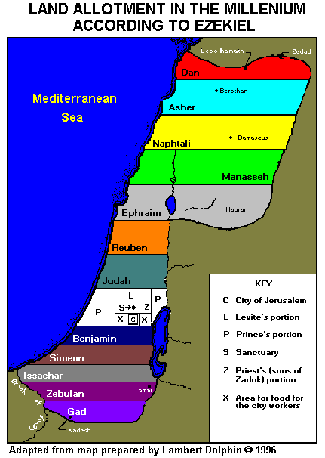
希伯来书第4章对
支持将来千禧年安息的论据
以西结对千禧年土地的分配
266i
哈马口
西达达
但
地中海
比罗他
亚设
拿弗他利
大马士革
玛拿西
参照经文的上下文
土地的应许
其他经文
额外的圣经参考
希伯来书 4:8 的时期
反对被拒绝
以法莲
浩兰
流便
犹大
注
耶路撒冷城
利未人部分
便雅悯
王子的部分
西缅
圣所
以萨迦
祭司（撒督的 后裔）的部分
埃及小溪
西布伦
他玛
城市雇工用餐处
迦得
加低斯

Slide 41
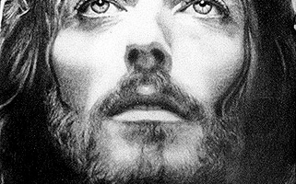
为什么要跟随耶稣，
作为我们与神之间的中保？

Slide 42
他比犹太教的大祭司更伟大，所以要到他那里去
（希伯来书 4:14–6:20）。

Slide 43
主题
23
基督以大祭司的身份
超越了犹太教
希伯来书

Slide 44

基督明白苦难
“我们既然有一位伟大的、经过了众天的大祭司，就是 神的儿子耶稣，就应该坚持所宣认的信仰。 ¹⁵ 因为我们的大祭司并不是不能同情我们的软弱，祂像我们一样，也曾在各方面受过试探，只是祂没有犯罪。 ¹⁶ 所以，我们只管坦然无惧地来到施恩的宝座前，为的是要领受怜悯，得到恩惠，作为及时的帮助。”
希伯来书 4:15-16CNVS

Slide 45
Slides on
希伯来书 5

Slide 46
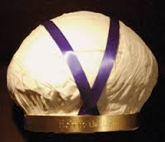
头巾：“归耶和华为圣”

Slide 47
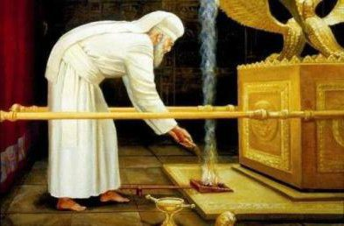
赎罪日（利未记 16章）

Slide 48
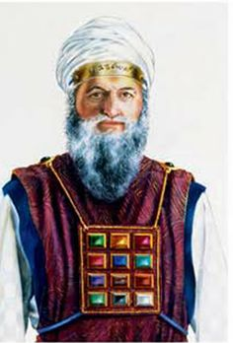
大祭司的要求
男人
被神呼召

Slide 49
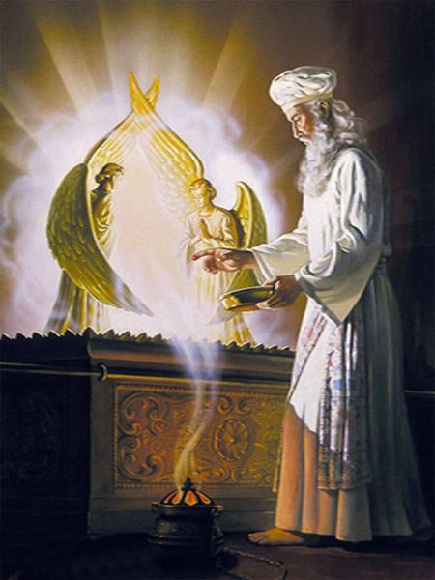
"沒有人可以自己取得這大祭司的尊榮，只有像亞倫一樣，蒙 神選召的才可以。"
(5:4 CNV).

Slide 50
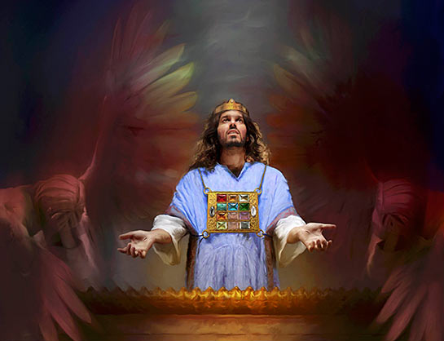
"照樣，基督也沒有自己爭取作大祭司的尊榮，
而是曾經對他說：
'你是我的兒子，我今日生了你
的 神榮耀了他 '" (5:5 NLT).

Slide 51
Slides on
希伯来书 6

Slide 52
警告3
拒绝基督可导致肉体死亡。 (6:4-8)
Notes:
Christians who later reject Jesus can die before their time
后来的基督徒如果拒绝耶稣，可能会早死。

Slide 53
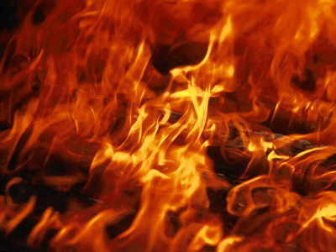
不可能的事 (希伯来书 6:4-6 CNVS)
因为那些曾经蒙了光照，尝过属天的恩赐的滋味，与圣灵有分， ⁵ 并且尝过 神美善的道和来世的权能的人， ⁶ 如果偏离了正道，就不可能再使他们重新悔改了。因为他们亲自把 神的儿子再钉在十字架上，公然羞辱他。

Slide 54

6:4-8中的危险是什么？
一个失去救恩的基督徒？
一个假设的、不可能发生的情境？
一个根本不真实的信仰，因此结果是下地狱？
一个因死亡而被取消基督教服事资格，永远无法重新投入基督教承诺的基督徒，拥有最有力的证据。

Slide 55
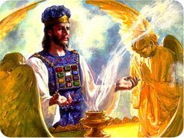
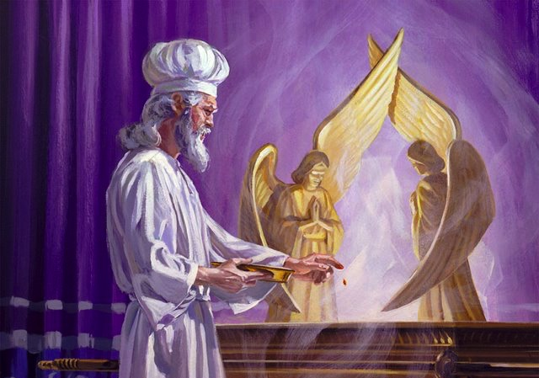
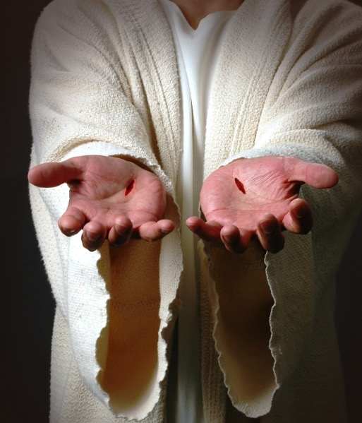
跟随一个比耶稣更低微的中保可能导致死亡
4:14-6:20 的主要思想

Slide 56
Slides on
希伯来书 7

Slide 57
他作为麦基洗德祭司，比亚伯拉罕和利未更伟大，因此要跟随他
（希伯来书 7章）。

Slide 58
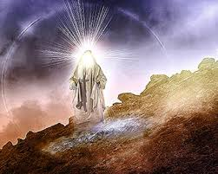
谁是真正的麦基洗德？
（创世纪 14）
”公义之王"
耶路撒冷王(参见. 诗篇. 76:2)
至高神的祭司
Notes:
Godly—Most Canaanites were evil at this time, but this king is an exception.
Salem is parallel to Zion, or Jerusalem, in Psalm 76:2, "His tabernacle is in Salem; His dwelling place also is in Zion" (NAU)
"Jerusalem" means "city (uru) of Salem (pagan deity)." Not this man!
"Priest of God Most High" can only mean that he functioned as a mediator (priest) between man and God—even Abraham and God!
Here is the first time the word "priest" appears in the Bible.
敬虔——大多数迦南人在这个时期是邪恶的，但这位国王是个例外。
《诗篇》76:2中，撒冷与锡安或耶路撒冷相对应：“他的帐幕在撒冷，他的居所也在锡安”（NAU）。
“耶路撒冷”意指“撒冷的城市（uru）”，但这位国王不同！
“至高神的祭司”只能意味着他在神和人之间担任中介（祭司）——甚至是亚伯拉罕与神之间！
这是“祭司”一词首次出现在圣经中。

Slide 59
基督为祭司 、先知与君王
266q
雅各
利未
其他十位儿子
犹大
亚伦
大卫
祭司
先知
君王
照着麦基洗德的体系为祭司
(来 5:6)
但是基督怎能即是祭司又是君王呢?

Slide 60
Slides on
希伯来书 8

Slide 61
他在新约中比旧约更伟大，
所以要跟随他
（希伯来书 8）。

Slide 62
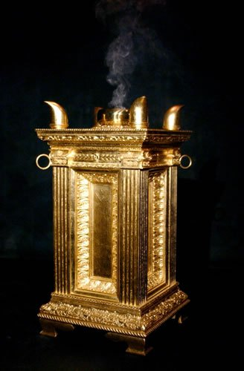
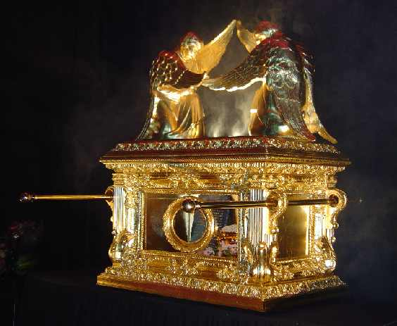
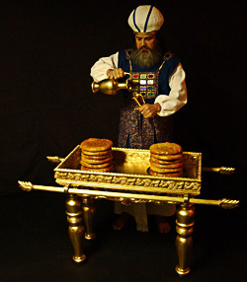
希伯来书8:6 CNVS
“但是现在耶稣得了更尊贵的职分，正好像祂是更美的约的中保，这约是凭着更美的应许立的。”

Slide 63
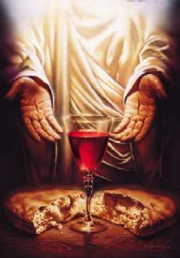
新的约CUSPSS
耶利米书 31:31-34
³¹耶和华说：“日子将到，我要与以色列家和犹大家另立新约,
³²不像我拉着他们祖宗的手，领他们出埃及地的时候，与他们所立的约。我虽作他们的丈夫，他们却背了我的约。”这是耶和华说的。
³³耶和华说：“那些日子以后，我与以色列家所立的约乃是这样：
Notes:
63

Slide 64
新的约
耶利米书 31:31-34
^{33下} 我要将我的 律法放在他们里面，写在他们心上。我要作他们的 神，他们要作我的子民。 ³⁴他们各人不再教导自己的邻舍和自己的弟兄说： ‘你该认识耶和华’, 因为他们从最小的到至大的， 都必认识我。我要赦免 他们的罪孽，不再记念他们的罪恶。” 这是耶和华说的。
Notes:
64

Slide 65
Slides on
希伯来书 9

Slide 66
他通过自己的牺牲比会幕更伟大，所以要跟随他
（希伯来书 9:1–10:18）。

Slide 67
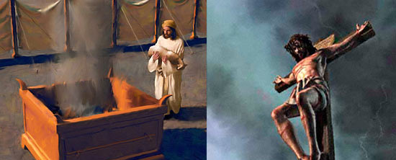
这两个问题需要我们思考。
旧约的献祭有什么问题？
耶稣的死亡如何更好？

Slide 68
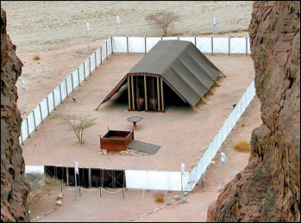
旧约的祭祀有什么问题？
Notes:
God approved the old covenant system but only for a time.
神批准了旧约的制度，但仅限于一段时间。

Slide 69
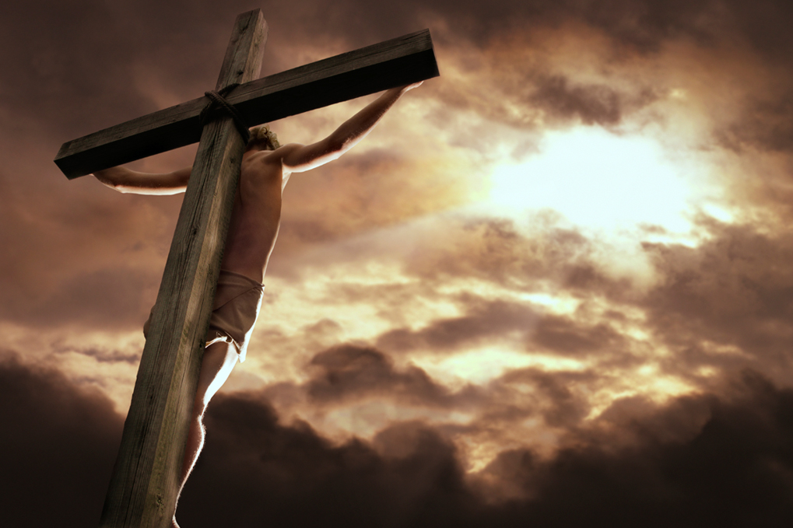
基督的死亡为何比任何祭品更好？

Slide 70

希伯来 9:11（CNVS）
“但基督已经来了，作了已经实现的美好事物的大祭司；祂经过更大、更完备的会幕(不是人手所做的，也就是不是属于这被造的世界的)。”

Slide 71
为什么要在基督的信仰上毫不妥协?
希伯来书
Notes:
Why should you NOT quit your belief in Christ—no matter how difficult it becomes to serve him?
为什么无论为主服事多么困难，你都不应该放弃对基督的信仰？

Slide 72
I. 耶稣比任何人或事物更好
(1:1–10:18)。
圣洁的神
圣洁的神
因着罪，我们与神隔离
神借着耶稣基督向我们伸手
基督是我们与
神之间的桥梁
罪人
罪人
希伯来书
Notes:
Christ is superior to whoever or whatever you or anyone else can imagine.
基督超越你或任何人能想象的所有事物或人物。

Slide 73
Slides on
希伯来书 10

Slide 74

II. 不要妥协，但要以信心坚持
(10:19–13:25)。
希伯来书
Notes:
Don’t shrink back—press on instead!
不要退缩——要继续前进！

Slide 75
顽固的不信甚至会杀死你——所以坚持下去
（10：19-39）。

Slide 76
警告4
故意犯罪将导致肉身死亡。 (10:26-31)
Notes:
Christians with willful sin Jesus can die before their time
故意犯罪的基督徒可能会在神的旨意未完成之前早逝。

Slide 77
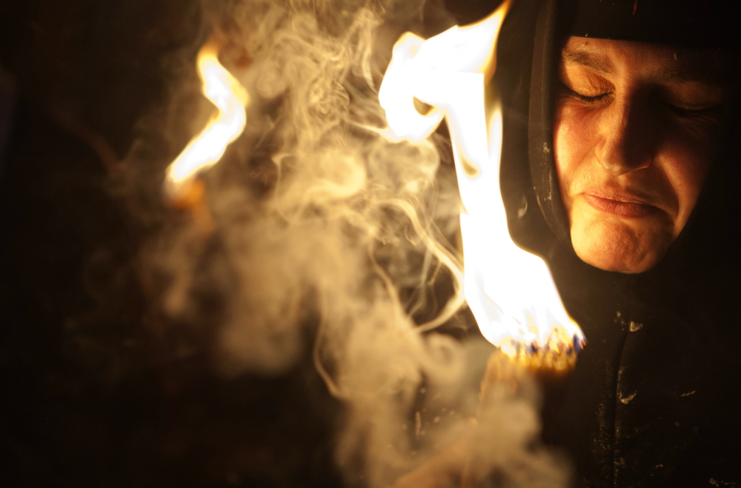
"…如果我们领受了真理的知识以后，还是故意犯罪，就再没有留下赎罪的祭品了； ²⁷ 只好恐惧地等待着审判，和那快要吞灭众仇敌的烈火。"
(10:26-27 CNVS).
39
这些人是
基督徒吗?
是!

Slide 78
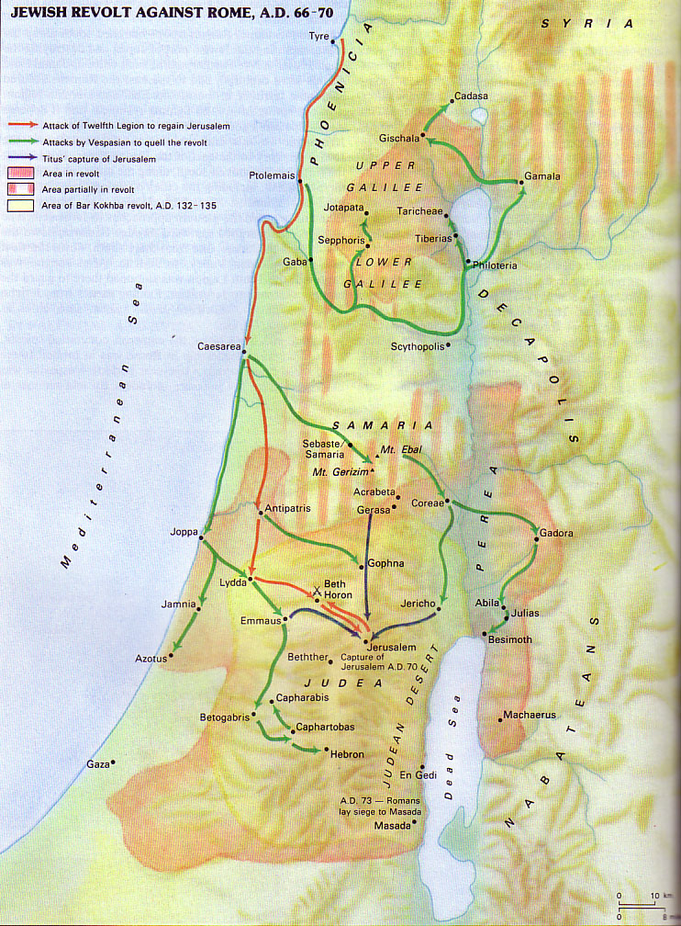
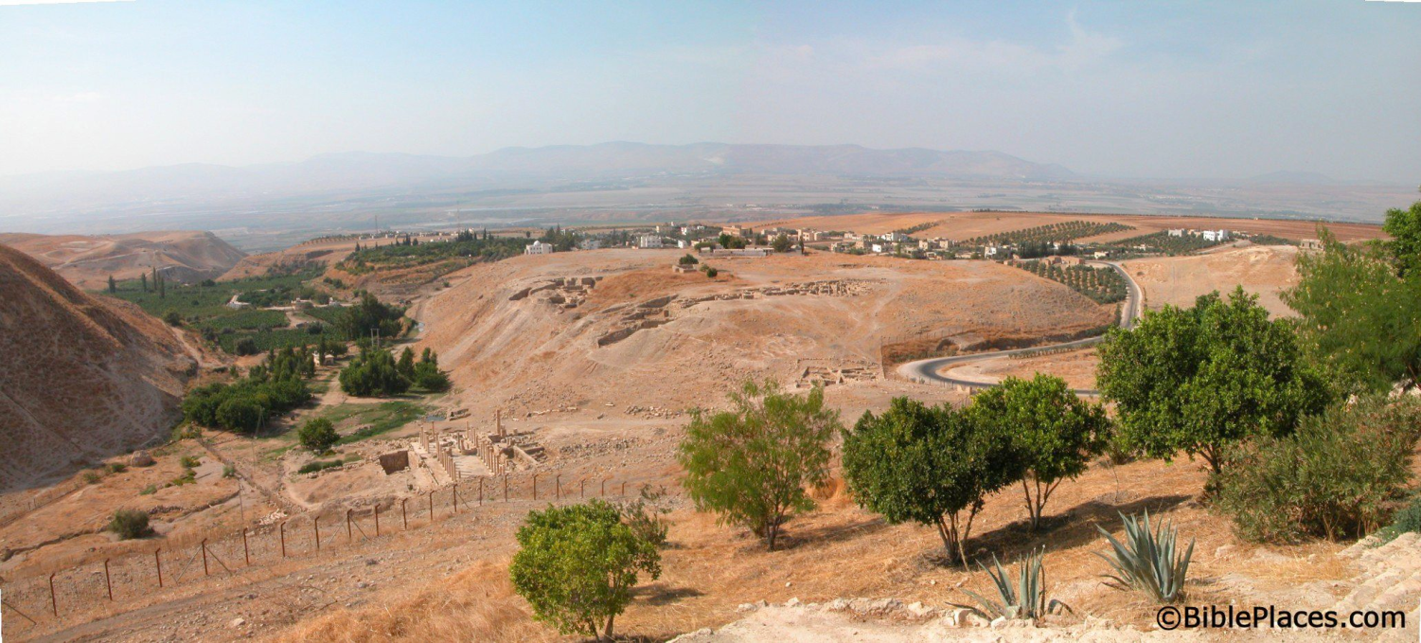
居住在耶路撒冷的基督徒
的遭遇又如何呢?
一个启示告诉他们去备而拉避难。
备而拉
耶路撒冷
Notes:
多特波伦(Todd Bolen) 这样记载: “虽然圣经没有提到 ’备而拉/备合儿’ 这两个地方，在那个世代这都是很突出且重要的地方。在士师的年代里，它曾经带领反叛埃及而过后被法老色地一世王击毁。在新约时代，主后66-70,当犹太人反抗罗马统治时，备而拉是基督徒所避难的地方。右社比由士(Eusebius) 记载犹太的信徒，因得到启示，后顺从到那里避难。一些研究员把这事件与主耶稣在马太福音24:16所讲的话关联起来。这张照片是从东部来观看备而拉城市。一些百占丁(Byzantine) 教会已经在这个地带被挖掘出来，连同一座建筑相信是后期的铜圣殿。左边可看到约旦谷和一些以色列的山脉在背后的远处。”

Slide 79
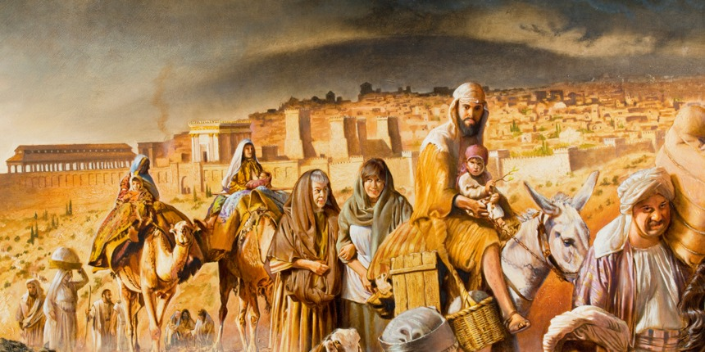
基督徒离开了耶路撒冷
Notes:
The believers left Jerusalem before Rome destroyed it in AD 70.
信徒们在公元70年罗马摧毁耶路撒冷之前离开了耶路撒冷。

Slide 80
烈 火
²⁶ 如果我们领受了真理的知识以后，还是故意犯罪，就再没有留下赎罪的祭品了；²⁷ 只好恐惧地等待着审判，和那快要吞灭众仇敌的烈火。
(希伯来书 10:26-27CNVS）
地狱的烈火?
不, 来之耶路撒冷的
烈火!

Slide 81
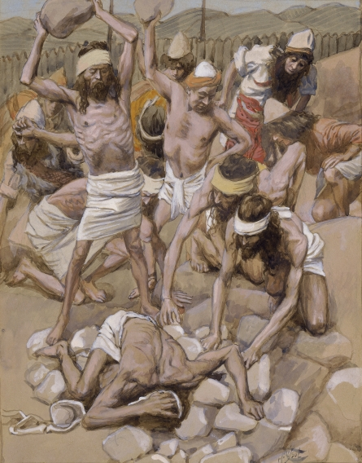
“任何人若拒绝遵循摩西的律法，凭两三个人的见证就不得怜恤而被处死。”
(希伯来书10:28; 民数记 15:30-36)
Notes:
Numbers 15:22-29 specifies sin offerings for Jewish believers who sinned unintentionally. But what should Israel do when God specifically told them not to work on the Sabbath on the penalty of death?
• Numbers 15:30-36 specifies death for capital crimes. Here was the case of intentional sin where a man caught in deliberate sin was stoned.
民数记 15:22-29 规定了为不小心犯罪的犹太信徒献上赎罪祭。但当神明确命令他们在安息日不得工作，并且规定死刑时，以色列应该怎么办？
• 民数记 15:30-36 规定了对死刑罪行的惩罚。这是一起故意犯罪的案件，一名在故意犯罪中被抓住的人被用石头打死。

Slide 82
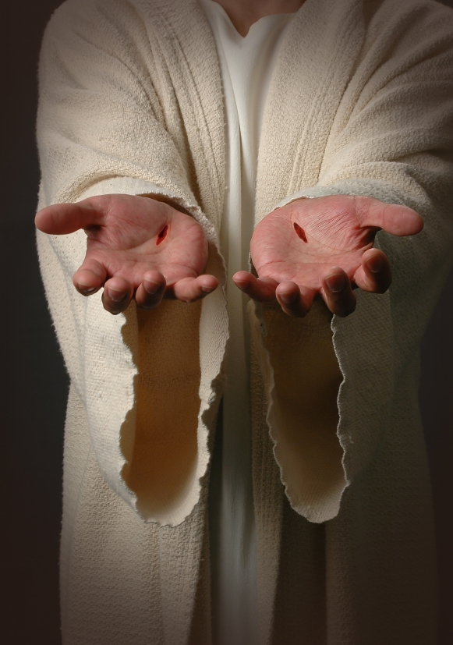
“何况是践踏 神的儿子，把那使他成圣的立约的血当作俗物，又侮辱施恩的圣灵的人，你们想想，他不是应该受更严厉的刑罚吗？”
(10:29 CNVS)
Notes:
Isn't picking up sticks far less severe than a believer rejecting our Risen Lord Jesus?
捡拾柴火难道比信徒拒绝我们复活的主耶稣更轻微吗？

Slide 83
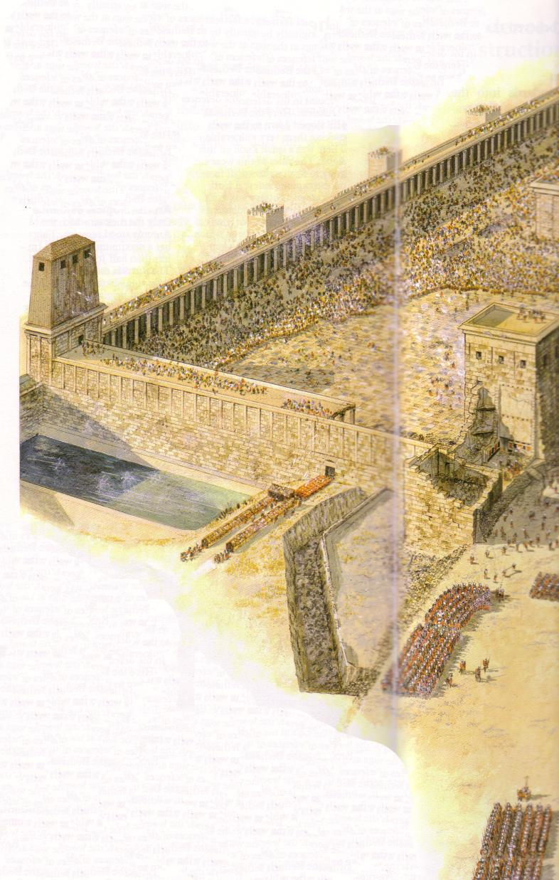
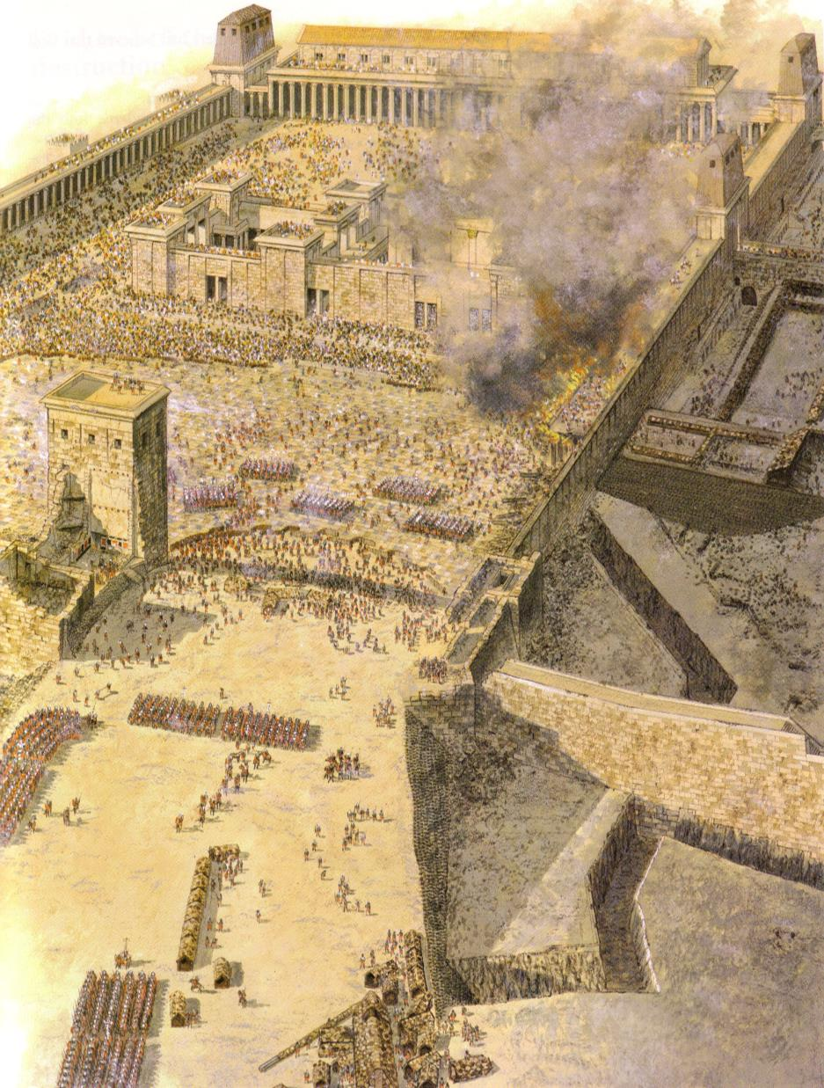
安多尼亚城堡
被摧毁，夷为平地

Slide 84
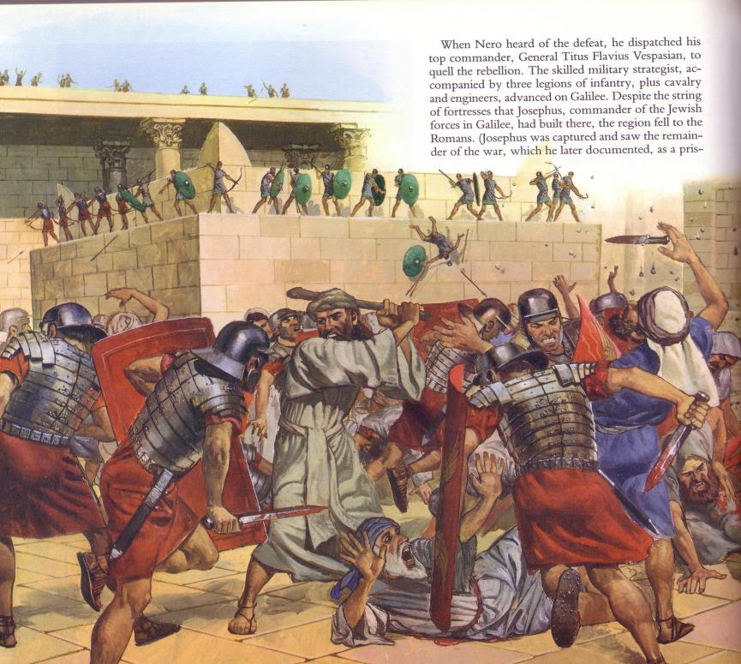
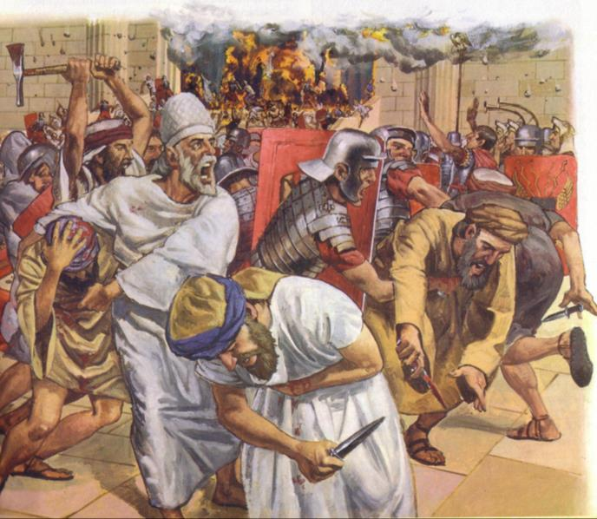
殿宇被袭击

Slide 85
希伯来书 8:13 CNVS
¹³ 神既然说到“新”的约，
就是把前约当作旧的了；
那变成陈旧衰老的，
就快要消逝了。
过时
主后 33
希伯来书，其著作写于
主后 67-68
失踪于
主后 70

Slide 86
Slides on
希伯来书 11

Slide 87
在你之前，还有许多人忠心忍耐，给你们留下了榜样——所以要继续前行
（11:1–12:3）。

Slide 88


HALL OF FAME
信 心 英 雄 榜
希伯来书 11
以撒
亚伯拉罕
诺亚
以诺
亚伯

Slide 89
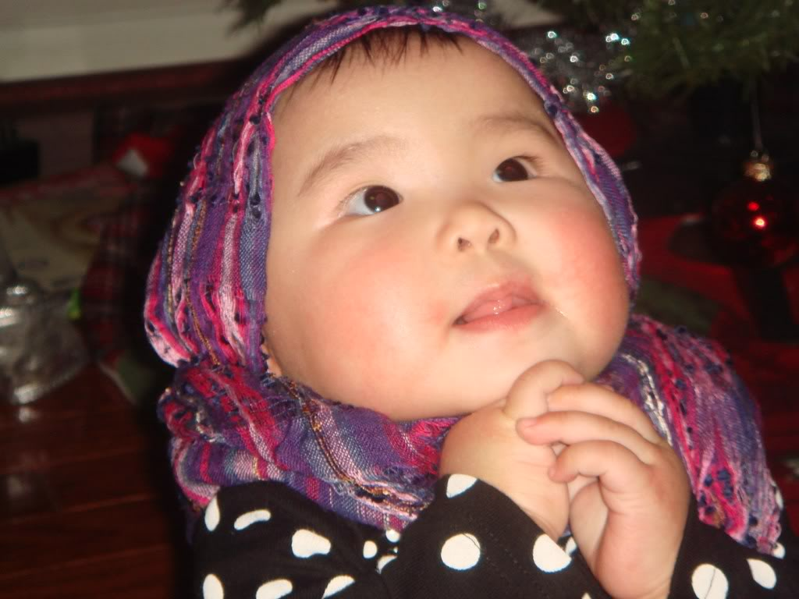
“因着信…” (希伯来书11)
“信就是对所盼望的事的把握，是还没有看见的事的明证。” (来 11:1 CNVS)
Notes:
Definition: Faith sees the unseen (11:1).
定义：信心看见未见的事物（11:1）。

Slide 90

Hebrews 11:6
“没有信，就不能得到 神的喜悦；因为来到 神面前的人，必须信 神存在，并且信他会赏赐那些寻求他的人。”
(来 11:6 CNVS)

Slide 91
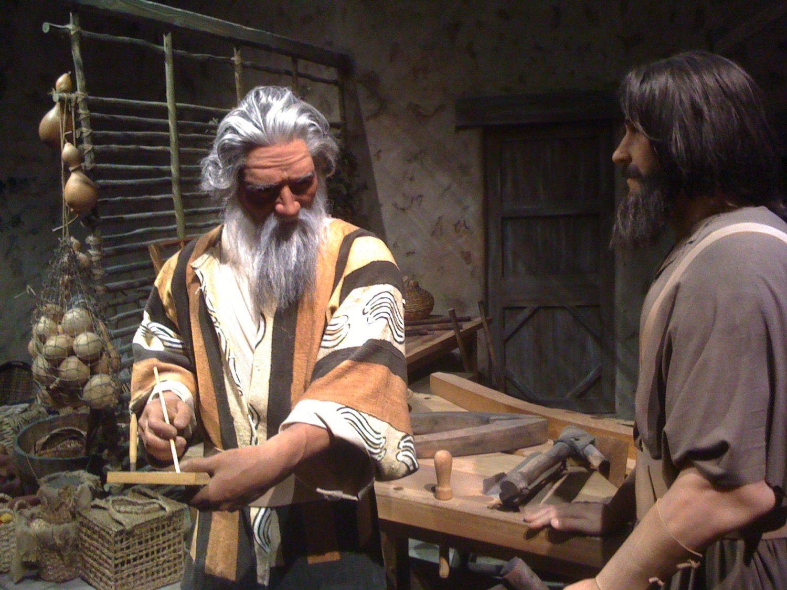
“因着信…” (希伯来书 11)
“ 因着信，挪亚在还没有看见的事上，得了 神的警告，就动了敬畏的心，做了一艘方舟，使他全家得救。借着这信心，他就定了那世代的罪，自己也承受了那因信而来的义。”
(来 11:7 CNVS)

Slide 92
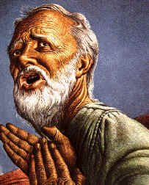
“因着信…” (希伯来书 11)
“因着信，亚伯拉罕在蒙召的时候，就听命往他将要承受为业的地方去；他出去的时候，还不知道要往哪里去。”
(来 11:8 CNVS)

Slide 93
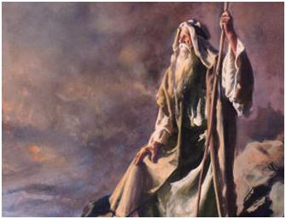
摩西和征服一代对所未见的盼望，
采取了肯定的行动。 (11:23-31，CNVS)

Slide 94
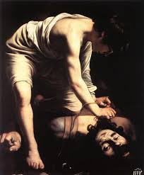
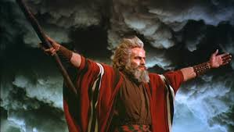
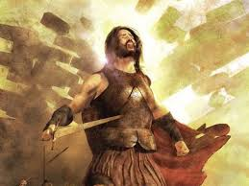


许多世代的人们对所未见的盼望，
都采取了肯定的行动(11:32-38).

Slide 95

“他们藉着信，就战胜了敌国，伸张了正义，得到了应许，堵住了狮子的口，…”
(11:33 CNVS).

Slide 96


" 被石头打死，被锯锯死，（后期抄本在此加上“受试探”）被刀杀死。"
(11:37a CNVS).

Slide 97
Slides on
希伯来书12

Slide 98

关键节
  希伯来书12:1-2
  "所以，我们既然有这么多的见证人，像云彩围绕着我们，就应该脱下各样的拖累，和容易缠住我们的罪，以坚忍的心奔跑那摆在我们面前的赛程；
  专一注视耶稣，就是那位信心的创造者和完成者。他因为那摆在面前的喜乐，就忍受了十字架，轻看了羞辱，现在就坐在 神宝座的右边。"

Slide 99
上帝的管教使人长进公义、信心和人际关系——所以坚持下去
（12:4-17）。

Slide 100

爱的管教
(来 12:5-7 CSBS)
“我儿，你不可轻看主的管教；被祂责备的时候，也不可丧气。
⁶因为 主所爱的人，主都管教；
祂所接纳的每一个儿子，祂都鞭打。”

Slide 101
忽视神会引来祂对你的爱心管教——所以继续前行（12:18-29）。

Slide 102
警告 5
拒绝神是有后果的
(12:25-29).
Notes:
Ignore the Lord and you will experience his discipline rather than his grace.
忽视主，你将经历祂的管教，而不是祂的恩典。

Slide 103
Slides on
希伯来书 13

Slide 104
有许多实际的方式可以为神服事——所以继续前行
（希伯来书 13）。

Slide 105

不要忘了用爱心
接待人，
有人就是这
么作，
在无意中就
款待了天使。

Slide 106


"你们为人不要贪爱钱财，
要以现在所有的为满足；因为 神亲自说过：
‘我决不撇下你，也不离弃你’"
(希伯来书 13:5 新译本).
Notes:
"Let's look at just a few facts: Americans have 3 times more space than they did 50 years ago. Yet there's a booming $22 Billion dollar/year Storage Space industry. Which means we have, on average, more than 3 times the stuff, still need extra storage and are willing to pay extra for it. At the same time, credit card debt levels and, not surprisingly, stress levels have gone way up.
Also not surprisingly, happiness levels have flatlined in the last 50 years. Human greed was, perhaps, more glaringly visible than ever before, as the direct source of the last Global Recession. Has humanity looked at that and drastically changed it's MO? Have we looked at ourselves, and wondered how much of that stuff might have trickled into the Church?"
Money Talk – 4 Ways To Stop Loving Money
06/02/2014
http://austinchristian.org/money-talk-4-ways-to-stop-loving-money/
“让我们来看几个事实：美国人比50年前拥有的空间多了三倍。然而，蓬勃发展的22亿美元/年存储空间行业表明，我们平均拥有的东西比以前多了三倍以上，但仍然需要额外的存储空间，并且愿意为此支付更多费用。与此同时，信用卡债务水平和不出所料的压力水平都大幅上升。
同样不令人惊讶的是，过去50年里，幸福感的水平没有变化。人类的贪婪，或许比以往任何时候都更加明显，成为了上次全球经济衰退的直接原因。人类是否从中吸取了教训并彻底改变了自己的做法？我们是否反思过自己，思考这些东西有多少可能渗透到了教会中？”
《金钱话题——停止爱钱的四个方法》
2014年6月2日
http://austinchristian.org/money-talk-4-ways-to-stop-loving-money/

Slide 107


应用：“离开耶路撒冷”
"所以耶稣也是这样在城门外受苦，为的是要借着自己的血使人民成圣。
(希伯来书. 13:12 新译本)
¹³那么，让我们也出到营外到他那里去，"
(希伯来书. 13:13 新译本)
Leen & Kathleen Ritmeyer, "Akeldama: Potter's Field or High Priest's Tomb?" BAR 20 (Nov/Dec 94): 34
Notes:
The application to leave Jerusalem is in Hebrews 13.
“离开耶路撒冷”的应用在希伯来书第13章中。

Slide 108

愿赐平安的 神，就是那凭着永约的血，把群羊的大牧人我们的主耶稣，从死人中领出来的那一位， 21 在一切善事上成全你们，好使你们遵行他的旨意；又藉着耶稣基督在我们里面，行他所喜悦的事。愿荣耀归给他，直到永永远远。阿们。
希伯来书 13:20-21

Slide 109
为什么要在基督的信仰上毫不妥协?
希伯来书
Notes:
Why should you NOT quit your belief in Christ—no matter how difficult it becomes to serve him?
为什么无论为主服事多么困难，你都不应该放弃对基督的信仰？

Slide 110
I. 耶稣比任何人或事物更好
(1:1–10:18)。
圣洁的神
圣洁的神
因着罪，我们与神隔离
神借着耶稣基督向我们伸手
基督是我们与
神之间的桥梁
罪人
罪人
希伯来书
Notes:
Christ is superior to whoever or whatever you or anyone else can imagine.
基督超越你或任何人能想象的所有事物或人物。

Slide 111
II. 不要妥协，但要以信心坚持
(10:19–13:25)。
希伯来书
Notes:
Don’t shrink back—press on instead!
不要退缩——要继续前进！

Slide 112

主要思想
耶稣是我们与神之间的唯一 调解人
希伯来书
Notes:
Christ is the only high priest you have to represent the sinful you to the sinless God.
基督是唯一的大祭司，代表有罪的你去见无罪的神。

Slide 113

你在哪一方面需要加油？
希伯来书

Slide 114
Black

Slide 115


圣经阐释 • BibleStudyDownloads.org
免费获得该讲解!
圣经学习下载
你需要更好地了解圣经吗？谁不需要呢？BibleStudyDownloads （圣经学习下载）为神学生和教师们提供了从 创世纪 到 启示录的 30万份 可编辑的免费PowerPoint和Word文件。
本网站的大部分资料由Dr. Rick Griffith 博士设计，他从1991年到2021年在新加坡神学院教授圣经、神学和讲道学，现在是约旦福音神学院的圣经释经教授。
圣经学习下载
Notes:
BE Bible Exposition—Chinese

